Slide 1
Комп’ютерні мережі
РОЗШИРЕНИЙ ПОШУК.
СТВОРЕННЯ ЗАКЛАДОК
Йосиф Ривкінд / Тетяна Лисенко
Людмила Чернікова / Віктор Шакотько

Slide 2
На цьому уроці ми вивчатимемо:
розширений пошук;
створення списків джерел і закладок.
Комп’ютерні мережі / Розширений пошук. Закладки

Slide 3
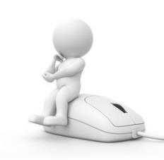
РОЗШИРЕНИЙ ПОШУК
Розгляньте фрагменти сторінок з результатами пошуку та поміркуйте, чи відповідають вони пошуковому запиту з ключовою фразою природні чудеса.
Як це залежить від розташування ключових слів на сторінці?
Комп’ютерні мережі / Розширений пошук. Закладки

Slide 4
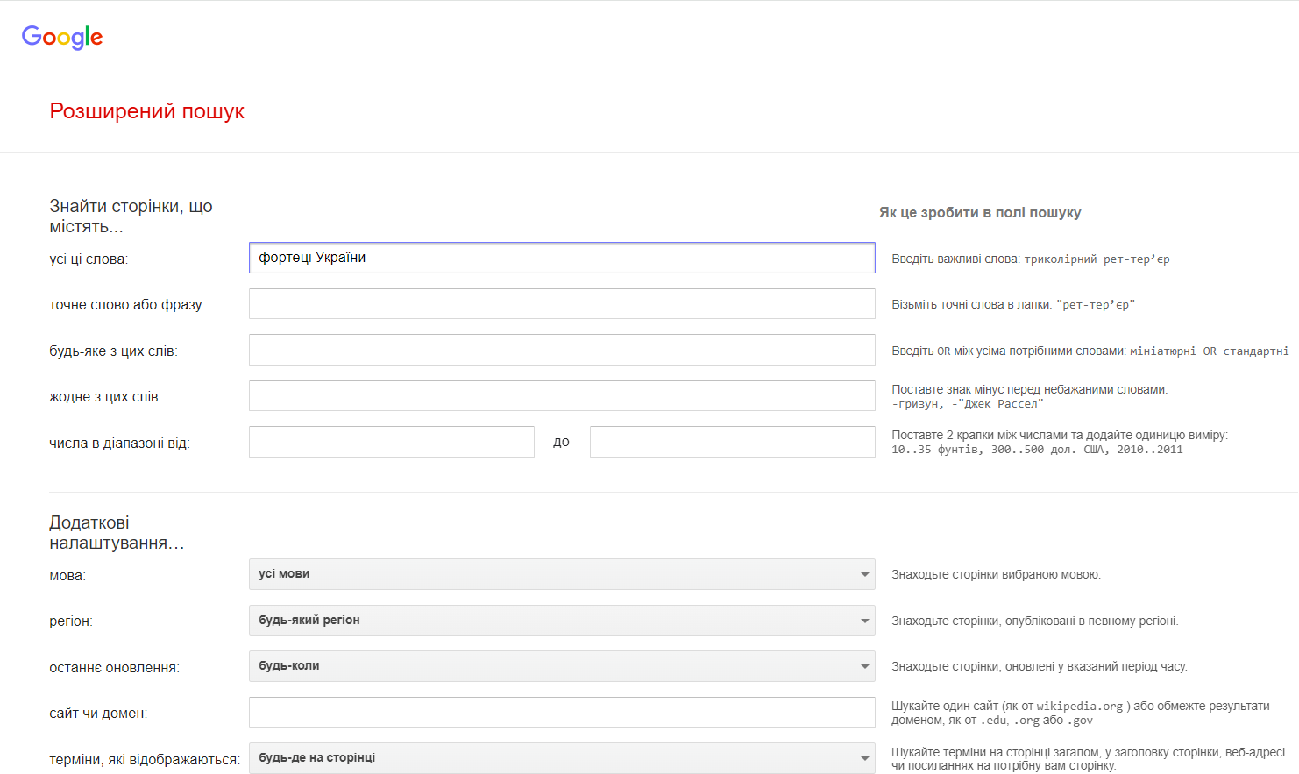
СТОРІНКА РОЗШИРЕНИЙ ПОШУК
Відкриття сторінки Розширений пошук:
Здійснити простий пошук, наприклад, за запитом фортеці України.
Вибрати тип результатів: фільтр Усі, Зображення, Відео, Книги або інший.
Вибрати Інструменти ⇒ Розширений пошук.
Комп’ютерні мережі / Розширений пошук. Закладки

Slide 5
ВИКОНАННЯ РОЗШИРЕНОГО ПОШУКУ
Відео:
Відкриття сторінки Розширений пошук і встановлення значень властивостей пошуку
Комп’ютерні мережі / Розширений пошук. Закладки

Slide 6
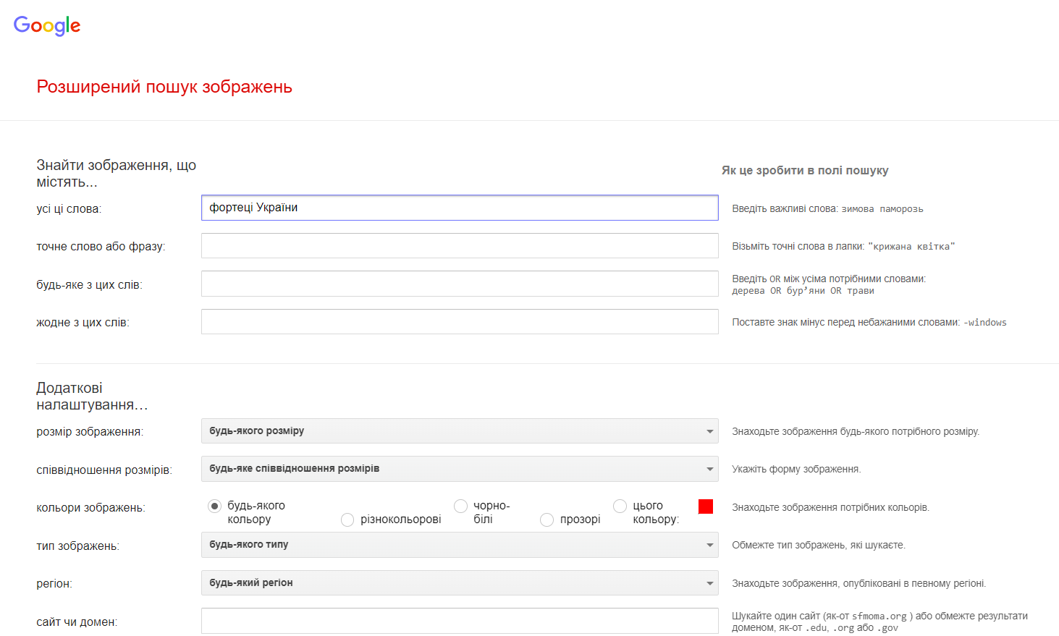
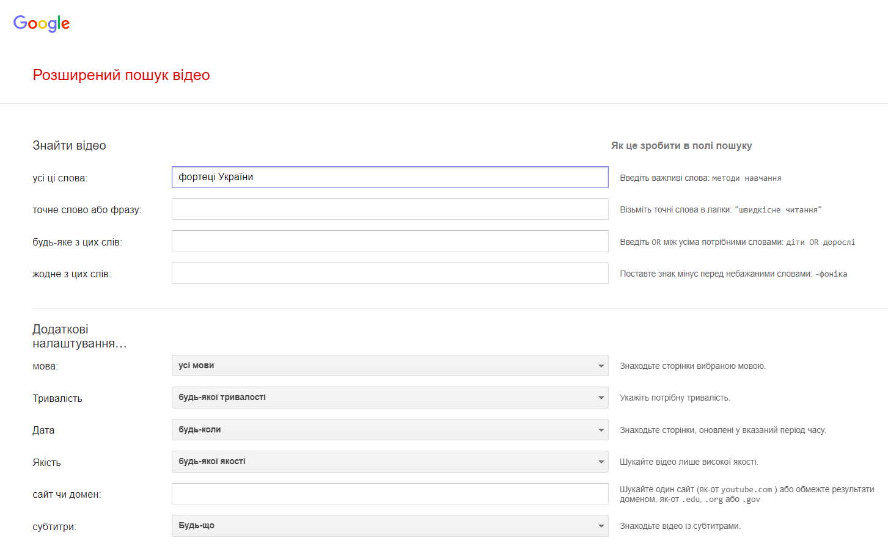
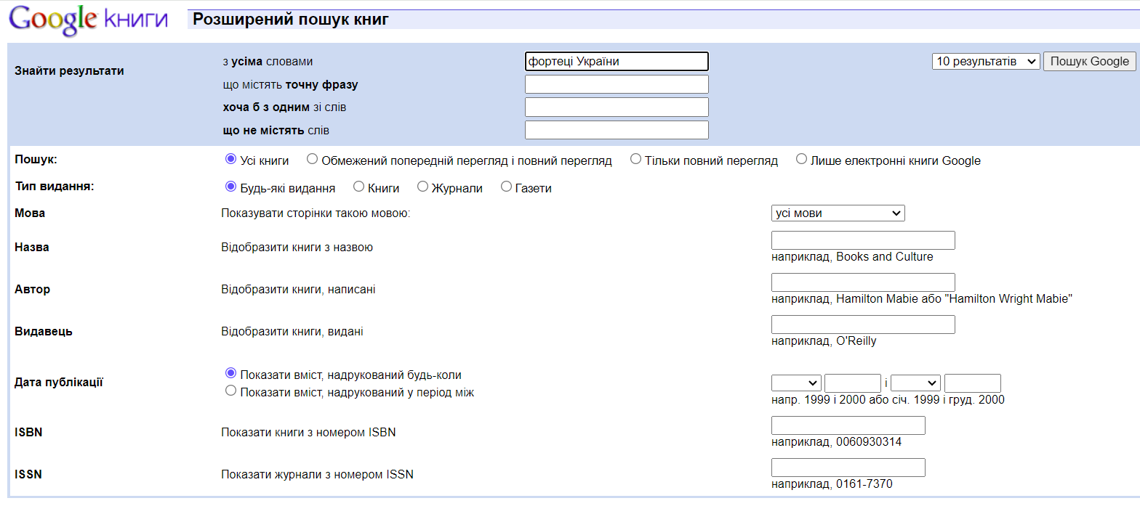
РОЗШИРЕНИЙ ПОШУК ДАНИХ РІЗНИХ ТИПІВ
Усі
Зображення
Відео
Книги
Вибирати кнопки для перегляду
Комп’ютерні мережі / Розширений пошук. Закладки

Slide 7
Виберіть відповіді на запитання
За умови застосування якого фільтра в пошуковій системі Google відповідна сторінка розширеного пошуку міститиме поле для введення значення властивості співвідношення розмірів?
Усі
Зображення
Відео
Книги
Комп’ютерні мережі / Розширений пошук. Закладки

Slide 8
Виберіть відповіді на запитання
За умови застосування якого фільтра в пошуковій системі Google відповідна сторінка розширеного пошуку міститиме поле для введення значення властивості тривалість?
Усі
Зображення
Відео
Книги
Комп’ютерні мережі / Розширений пошук. Закладки

Slide 9
Виберіть відповіді на запитання
За умови застосування якого фільтра в пошуковій системі Google відповідна сторінка розширеного пошуку міститиме поле для введення значення властивості автор?
Усі
Зображення
Відео
Книги
Комп’ютерні мережі / Розширений пошук. Закладки

Slide 10
Виберіть відповіді на запитання
За умови застосування якого фільтра в пошуковій системі Google відповідна сторінка розширеного пошуку міститиме поле для введення значення властивості терміни, які відображаються?
Усі
Зображення
Відео
Книги
Комп’ютерні мережі / Розширений пошук. Закладки

Slide 11
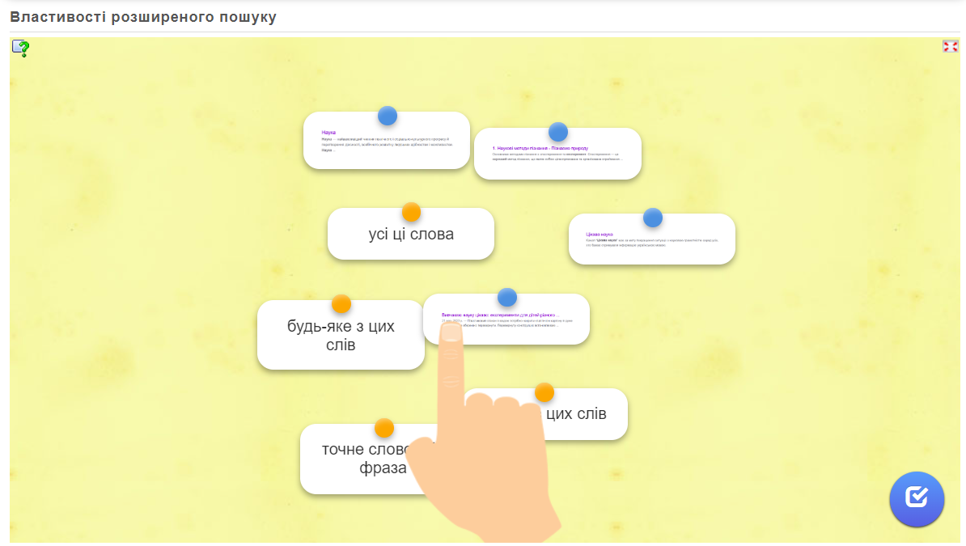
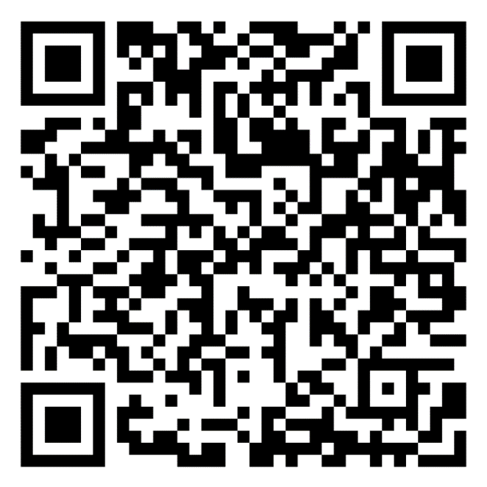
Виконайте вправу в Інтернеті
Розширений пошук був виконаний за запитом "цікава наука". З'єднайте назву властивості пошуку, значенням якої був цей пошуковий запит, та опис отриманої в результаті пошуку сторінки.
https://learningapps.org/watch?v=pcamehqha24
Вправа «Властивості розширеного пошуку»
Комп’ютерні мережі / Розширений пошук. Закладки

Slide 12
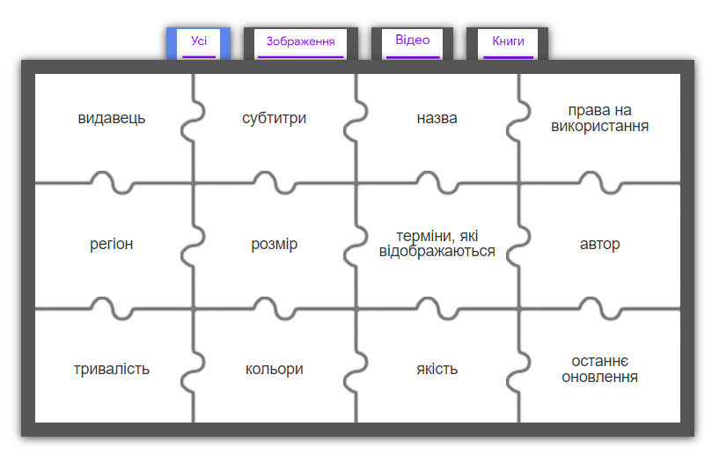
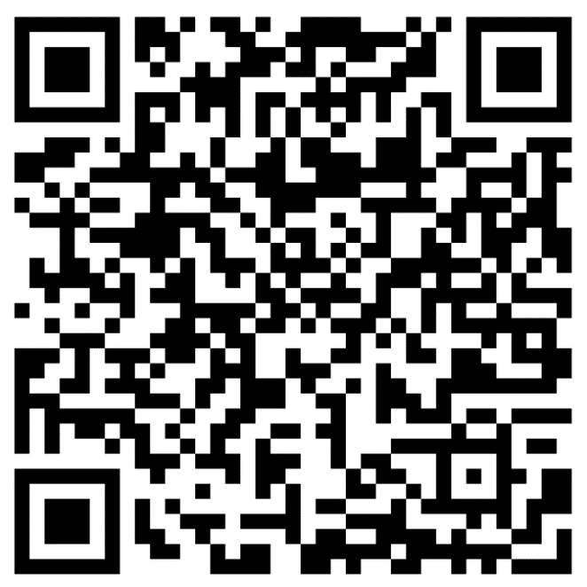
Виконайте вправу в Інтернеті
Визначте, які специфічні властивості пошуку є на сторінках розширеного пошуку даних різних типів за умови вибору відповідного фільтра в пошуковій системі Google.
https://learningapps.org/watch?v=p6y35crit24
Вправа «Розширений пошук»
Комп’ютерні мережі / Розширений пошук. Закладки

Slide 13
СТВОРЕННЯ СПИСКІВ ДЖЕРЕЛ І ЗАКЛАДОК
Поміркуйте
● Як за потреби можна повторно знайти сторінку, яку ви відвідували раніше?
● Що потрібно знати для дотримання закону про авторські права?
Комп’ютерні мережі / Розширений пошук. Закладки

Slide 14
СТВОРЕННЯ СПИСКІВ ДЖЕРЕЛ
Список джерел – фрагмент текстового документа, створений з метою збереження адрес вебсторінок разом з коротким описом вмісту.
У списку джерел зазначають такі відомості:
імена авторів матеріалів, якщо вони зазначені на сторінці;
назва сторінки та сайту;
адреса сторінки, скопійована з адресного рядка (URL-адреса);
дата перегляду сторінки.
Комп’ютерні мережі / Розширений пошук. Закладки

Slide 15
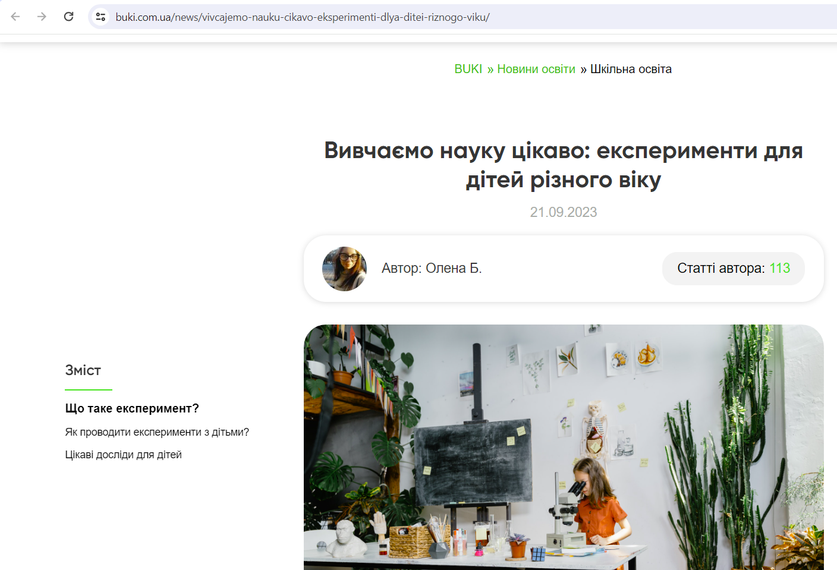
ПРИКЛАД ОПИСУ СТОРІНКИ
Олена Б. Вивчаємо науку цікаво: експерименти для дітей різного віку. BUKI / БУКІ. URL: https://buki.com.ua/news/ vivcajemo-nauku-cikavo-eksperimenti-dlya-ditei-riznogo-viku/. Дата перегляду 08.05.2024.
Комп’ютерні мережі / Розширений пошук. Закладки

Slide 16
ЗАКЛАДКИ В БРАУЗЕРІ НА СТОРІНКИ
Для створення закладки на відкриту для перегляду сторінку призначена кнопка Зробити закладку для цієї вкладки в адресному рядку браузера.
Після вибору цієї кнопки змінюється її колір і назва на Змінити закладку для цієї вкладки та відкривається вікно Закладку додано.
Комп’ютерні мережі / Розширений пошук. Закладки

Slide 17
СТВОРЕННЯ ЗАКЛАДОК. ПАНЕЛЬ ЗАКЛАДОК
Комп’ютерні мережі / Розширений пошук. Закладки

Slide 18
УПОРЯДКУВАННЯ ЗАКЛАДОК
Відео:
Розміщення закладки на вебсторінку в новій папці
Комп’ютерні мережі / Розширений пошук. Закладки

Slide 19
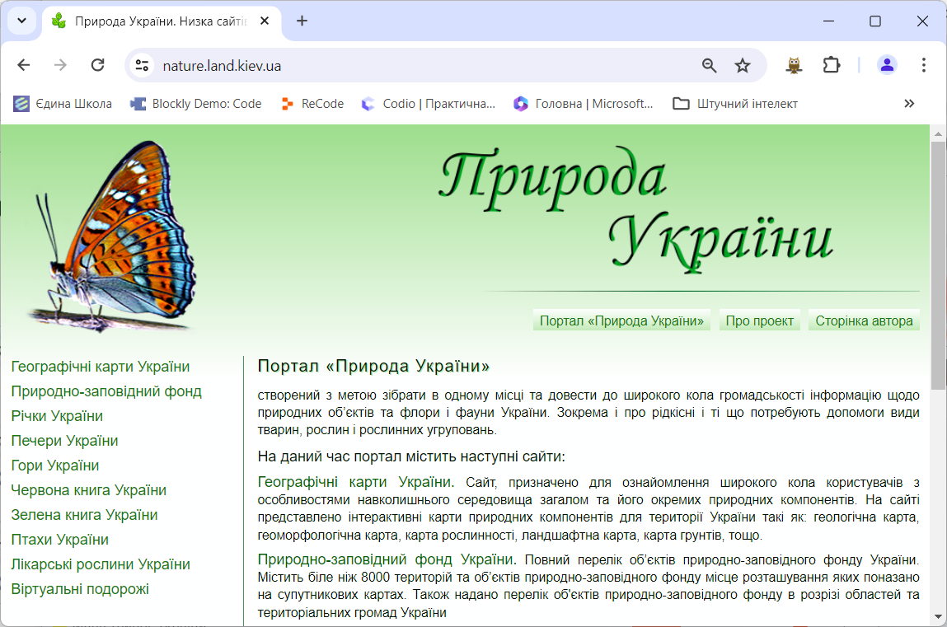
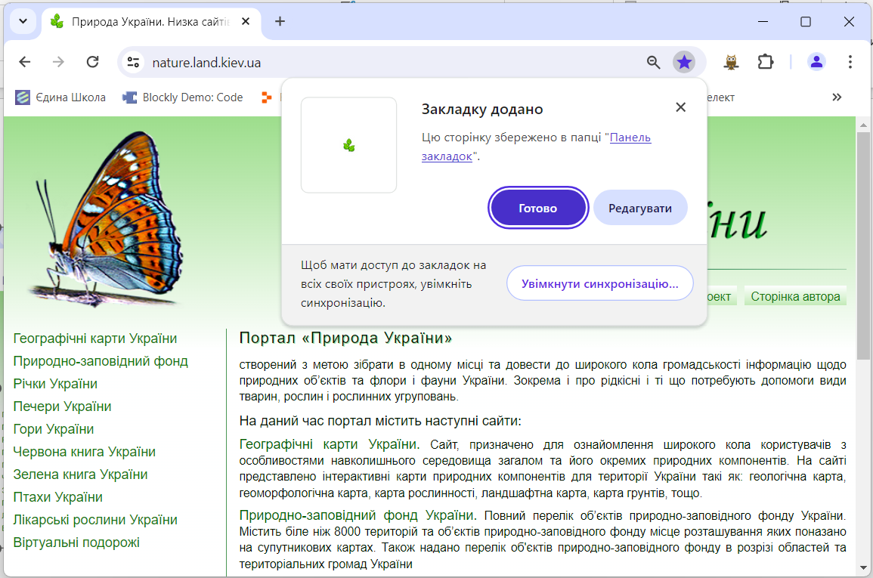
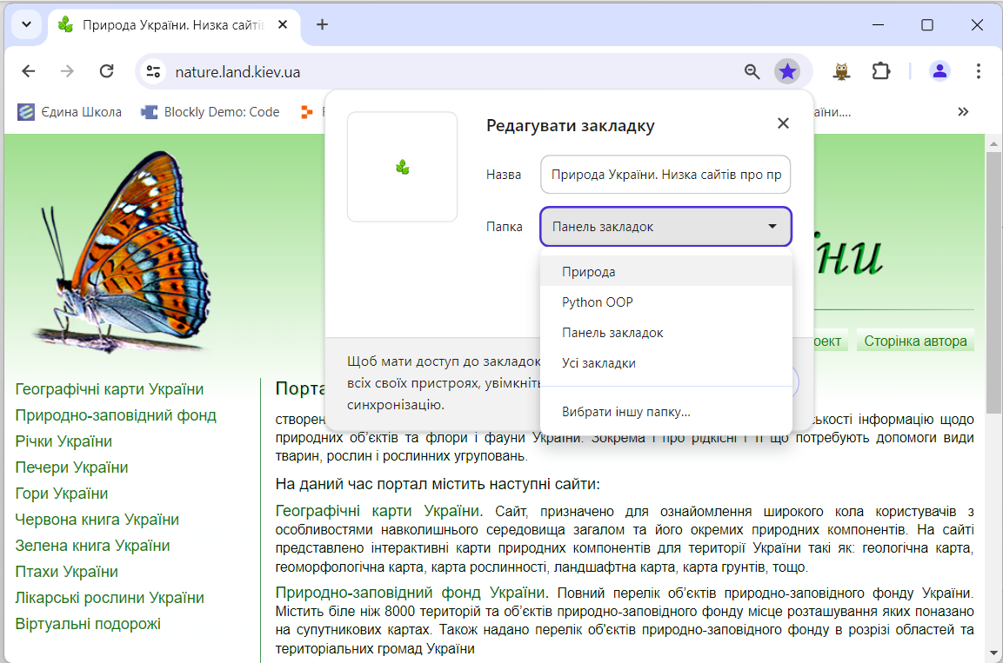
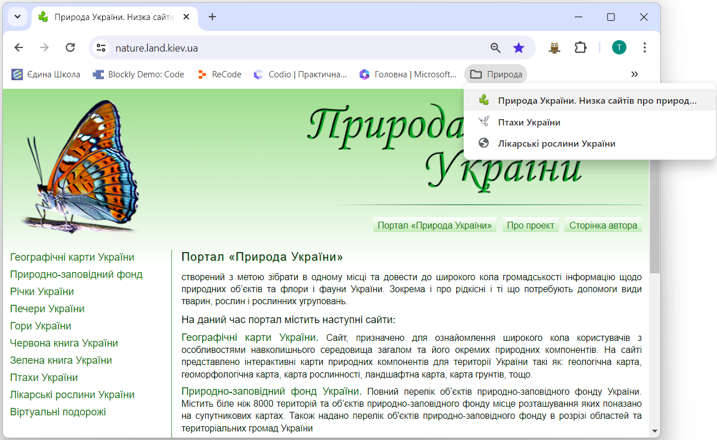
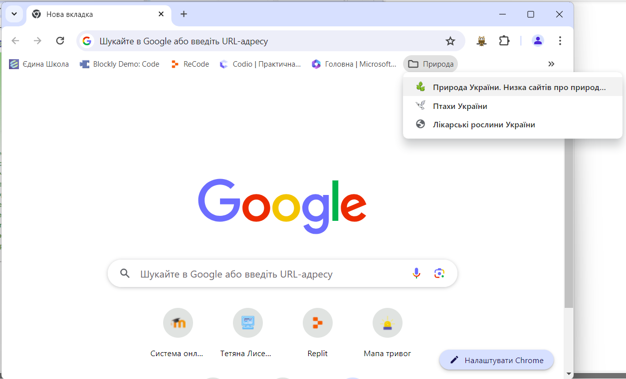
СТВОРЕННЯ ТА ВИКОРИСТАННЯ ЗАКЛАДОК
Клацати для перегляду
Створення та упорядкування закладок:
1. Відкрити сторінку в браузері
2. Створити закладку
Закладка на Панелі закладок
3. Перемістити закладку в папку
Папка на Панелі закладок.
Закладка в папці
Використання закладок:
1. Відкрити нову вкладку браузера
2. Відкрити папку. Вибрати закладку
Відкриється сторінка
Комп’ютерні мережі / Розширений пошук. Закладки

Slide 20
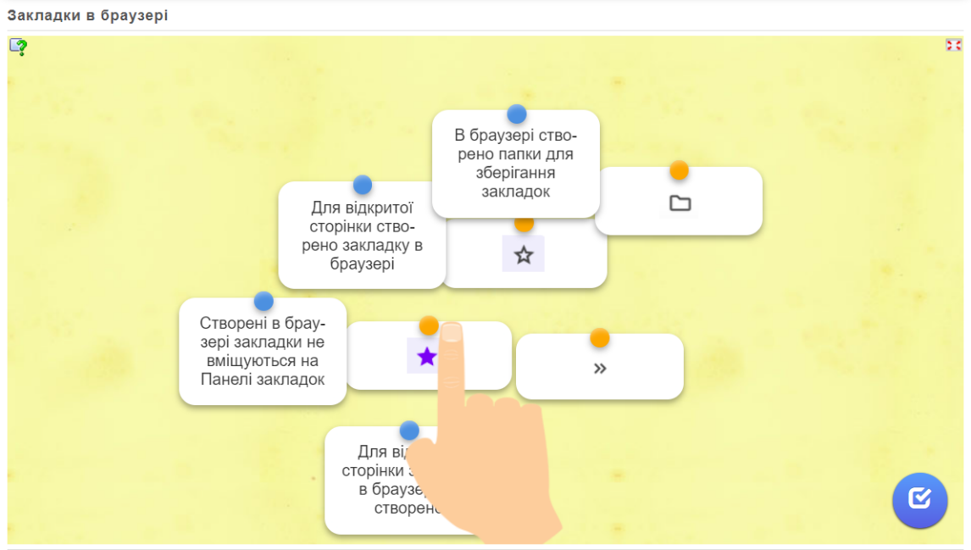
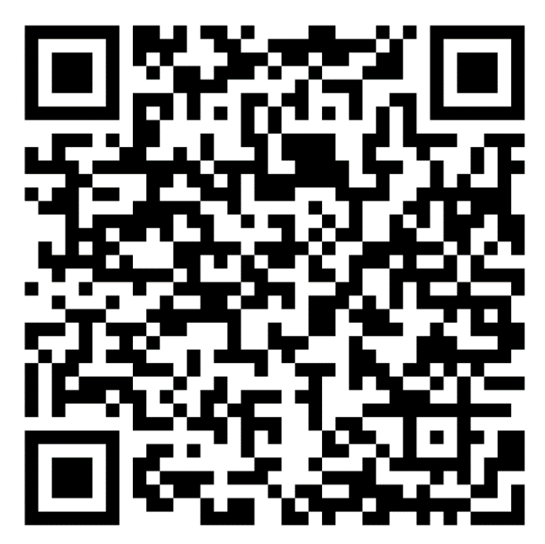
Виконайте вправу в Інтернеті
Установіть відповідність між виглядом значка та його значенням.
https://learningapps.org/watch?v=pcjx1tj1n24
Вправа «Закладки в браузері»
Комп’ютерні мережі / Розширений пошук. Закладки

Slide 21
Успіхів вам
у навчанні!
Йосиф Ривкінд / Тетяна Лисенко / Людмила Чернікова / Віктор Шакотько

